Slide 1
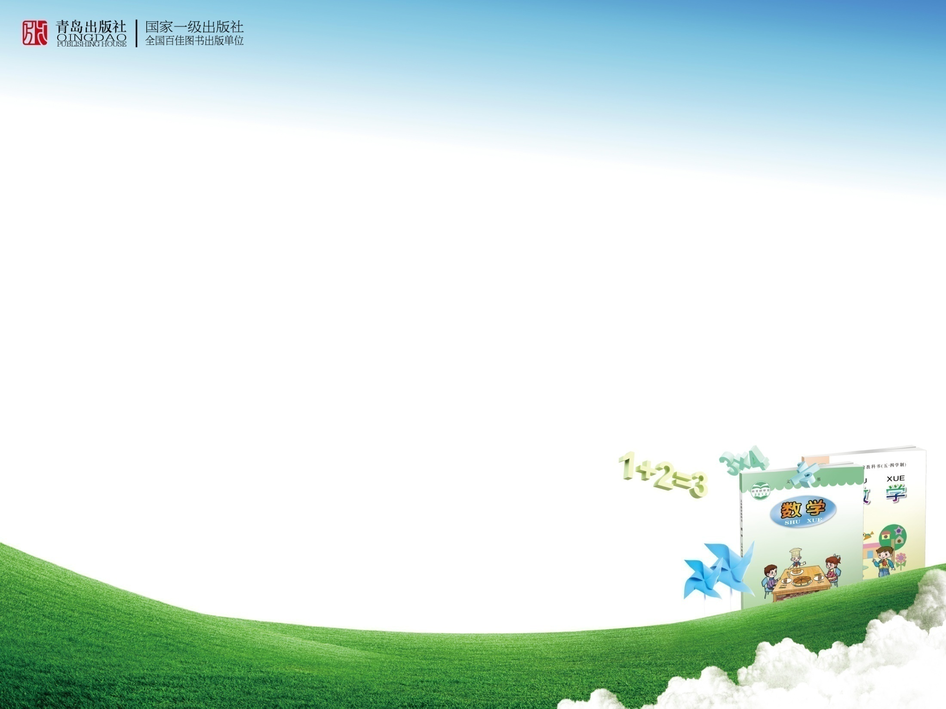

稍复杂的分数乘法应用题
情境导入
合作探索
自主练习
回顾反思

Slide 2
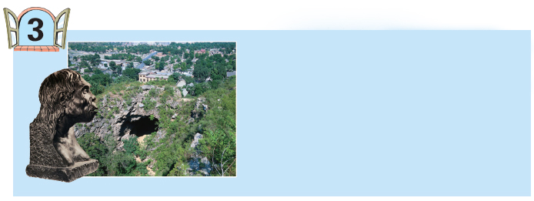

一、情境导入
◆“北京人”成年女子平均身高只有
，现代成年女子平均身高
。
144厘米
144厘米
1
比“北京人”成年女子高
1
比“北京人”成年女子高
8
8
现代成年女子平均身高是多少厘米？
◆
“北京人”的脑容量 比现代人的脑容量
“北京人”的脑容量 比现代人的脑容量
2
2
现代人平均脑容量是1400毫升。
少 ，
现代人平均脑容量是1400毫升。
少 ，
7
7
“北京人”平均脑容量是多少毫升？
从图中，你知道了哪些数学信息？
根据这些信息，你能提出什么问题？

Slide 3



二、合作探索
现代成年女子平均身高是多少厘米？
1
“比‘北京人’成年女子高 ”是什么意思？
把“北京人”成年女子的身高看做单位“1”。
8
144厘米
“北京人”成年女子：
？厘米
现代成年女子：
1
比“北京人”成年女子高
8
先求高多少
先求倍数
对比

Slide 4
二、合作探索
现代成年女子平均身高是多少厘米？
先求现代成年女子平均身高比“北京人”高多少厘米。
144厘米
“北京人”成年女子：
？厘米
现代成年女子：
1
1
比“北京人”高
144＋
8
144×
8
＝144＋18
＝162（厘米）
答：现代成年女子平均身高是162厘米。
返回

Slide 5
二、合作探索
现代成年女子平均身高是多少厘米？
144厘米
“北京人”成年女子：
？厘米
现代成年女子：
1
1
先求现代成年女子平均身高是“北京人”的几分之几。
比“北京人”高
144×( )
8
1＋
9
8
＝144×
8
＝162（厘米）
返回
答：现代成年女子平均身高是162厘米。

Slide 6
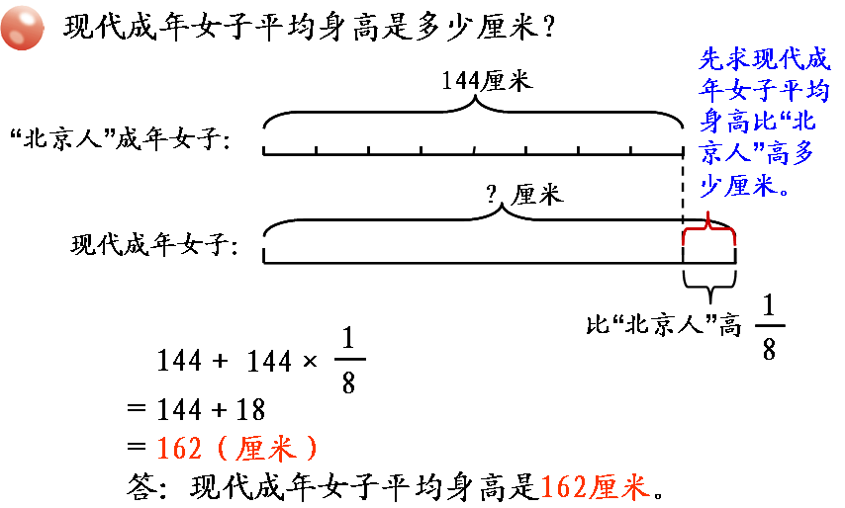
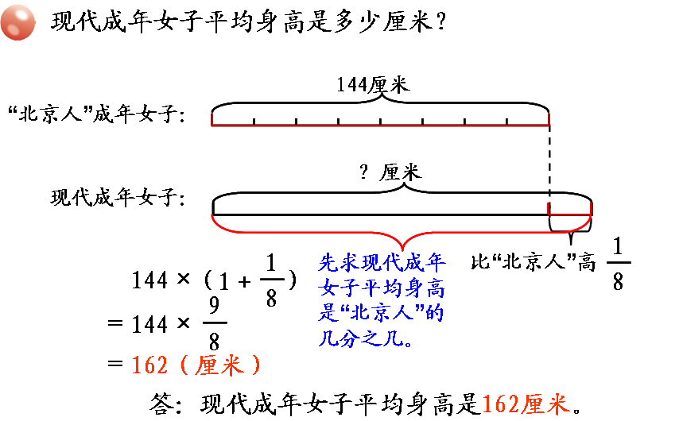
二、合作探索
对比一下，两种方法有什么相同之处和不同之处？

Slide 7

二、合作探索
“北京人”平均脑容量是多少毫升？
1400毫升
现代人：
？毫升
“北京人”：
2
比现代人少
7
先算少多少
先算分数
继 续

Slide 8
二、合作探索
“北京人”平均脑容量是多少毫升？
1400毫升
现代人：
？毫升
( )毫升
“北京人”：
2
2
1400－
比现代人少
1400×
7
7
＝1400－400
＝1000（毫升）
答：“北京人”平均脑容量是1000毫升。
返回

Slide 9
二、合作探索
“北京人”平均脑容量是多少毫升？
1400毫升
现代人：
？毫升
“北京人”：
几分之几
2
2
比现代人少
1－
7
1400×( )
5
7
＝1400×
7
＝1000（毫升）
返回
答：“北京人”平均脑容量是1000毫升。

Slide 10
三、自主练习
1.填一填。
3
5
（1）大巴车行了全程的 ，还剩全程的（ ）。
（2）本月用电量比上月节约 ，本月用电量是上月的（ ）。
（3）小明的年龄比小华大 ，小明的年龄是小华的（ ）。
（4）六年级一班男生人数与女生人数的比是5︰4，男生人数
占全班的（ ），女生人数占全班的（ ）。
8
8
1
7
8
8
1
13
12
12
5
4
9
9

Slide 11
三、自主练习
2.看图列式。
（1）
1400册
（2）
210万吨
科技书：
棉花：
？册
？万吨
文艺书：
大豆：
1
2
比科技书多
比棉花产量少
1
4
5
2
1400＋1400×
210－210×
4
5
1
2
或
1400×（1＋ ）
或
210×（1－ ）
4
5

Slide 12
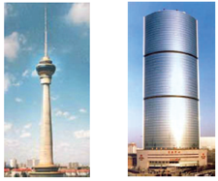
三、自主练习
13
3.北京市京广中心大厦比中央电视塔矮 。京广中心大厦高多少米？
27
13
13
405×（1－ ）
405－405×
27
27
14
＝405－195
＝405×
27
＝210（米）
＝210（米）
中央电视塔
高405米
京广中心大厦
答：京广中心大厦高210米。

Slide 13
三、自主练习
4.三峡库区植物种类繁多，现在约有食用植物600种， 观赏植物比食用植物少 。现在约有观赏植物多少种？
1
6
1
1
600×（1－ ）
或
600－600×
6
6
5
＝600－100
＝600×
6
＝500（种）
＝500（种）
答：现在约有观赏植物500种。

Slide 14
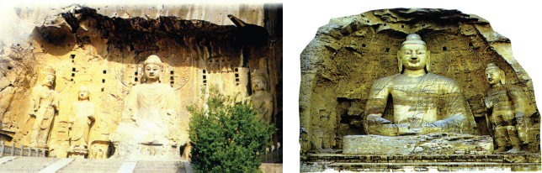
三、自主练习
5.洛阳龙门石窟约有100000尊佛像，大同云冈石窟的佛像比洛阳龙门石窟的 多1000尊。大同云冈石窟约有多少尊佛像？
1
2
1
100000× ＋1000
2
＝50000＋1000
＝51000（尊）
答：大同云冈石窟约有51000尊佛像。

Slide 15


